Slide 1

Primer parcial: producción web
Profesor: Fernando Gonzalo Gaitán
Alumno: Javier Perez
Grupo: P
Materia: Producción web
Carrera: Analista de sistemas

Slide 2

Panko computer

Slide 3
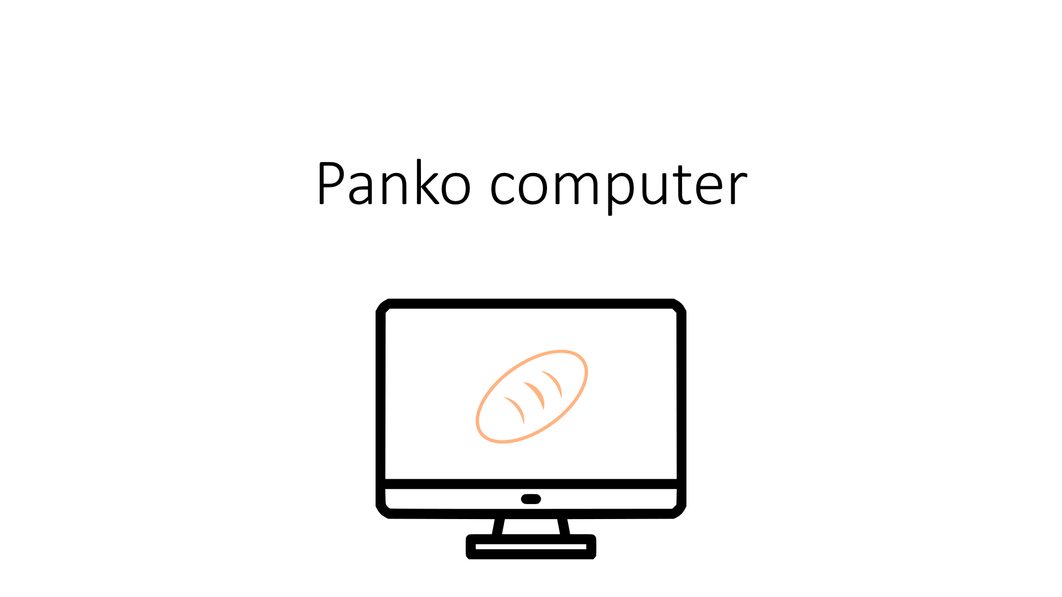
Panko computer

Slide 4
Panko computer

Slide 5
Panko computer
Una pagina web de venta de componentes es un tipo de empresa que se dedica a comercializar hardware también puede ofrecer ensambles y mantenimiento de equipos
Una pagina web de venta de componentes es un tipo de empresa que se dedica a comercializar hardware también puede ofrecer ensambles y mantenimiento de equipos

Slide 6




Panko computer
A su ves debe permitir cambiar el catalogo en cualquier lado al administrador, y permitir ver al usuario el valor del producto en la forma que quiera pagar demás de simulando el precio con todos los costos:comisiones,recargos por servicios, etc.

Slide 7
Tecnologías usadas

Slide 8

Indice
El índice el la pagina principal va a tener un banner con las ofertas activas y debajo algunos productos en descuento

